Slide 1
Antitrombositar/antikoaqulyant qəbul edən pasientlərdə qanaxmalara yanaşma
Dr. Oqtay Musayev
Mərkəzi Klinika

Slide 2
Klinik təsnifat
Önəmsiz qanaxma
Sosial funksiyaya təsir göstərmir və tibbi müdaxilə tələb etmir.
Minor qanaxma
İctimai fəaliyyətləri pozacaq və/və ya tibbi yardım tələb edəcək qədər ağır qanaxma
Major qanaxma
Qan köçürmə, müdaxilə/təkrar müdaxilə və ya laxtalanma faktorunun istifadəsi tələb olunur
Anatomik hər hansı bir səbəb olmadan, qan yaranma sisteminin patalogiyası ilə əlaqəddar qanaxma

Slide 3
Qanaxma təsnifatı BARC (Bleeding Academic Research Consortium) definitions, Mehran et al, Circulation 2011;123:2736-2747
Tip 0
qanaxma əlamətləri yoxdur
Tip 1
Hospitalizasiya və ya müalicə tələb etməyən əhəmiyyətsiz qanaxma (məsələn, göyərmə, hematoma, burun qanaxmaları və s.)
Tip 2
Əhəmiyyətli, lakin 3, 4 və ya 5-ci tip meyarlara cavab verməyən klinik aşkarlanan qanaxma əlamətləri.
Aşağıdakı meyarlardan ən azı 1-nə cavab verməlidir:
Müdaxilə tələb etməli
Hospitalizasiyaya səbəb olmalı
Dərhal dəyərləndirilməli

Slide 4
Tip 3
Tibbi heyət tərəfindən klinik və laborator təsdiqlənmiş qanaxma:
BARC tip 3a
Aşkar qanaxma ilə hər hansı bir qan itirmə aşkar qanaxma və hemoglobin azalması ≥3 - <5 q/dL
BARC tip 3b
açıq qanaxma və hemoglobin azalması >5 q/dL Ürək tamponadası Nəzarət üçün cərrahi müdaxilə tələb edən qanaxma (diş/burun/dəri/hemoroid istisna olmaqla) İntravenöz vazoaktiv dərmanlar tələb edən qanaxma
BARC tip 3c
Kəllədaxili qanaxma, yarılma, görüntüləmə və ya bel punksiyası ilə təsdiqlənmiş alt kateqoriyalar Görmə qabiliyyətini pozan göz içi qanaxmaları

Slide 5
Tip 4
Tip 5
Ölümcül qanaxma
Koronar Arter Bypass Qreftlə bağlı qanaxma 48 saat ərzində perioperativ kəllədaxili qanaxma qanaxmaya nəzarət etmək məqsədi ilə sternotomiyanın bağlanmasından sonra təkrar əməliyyat 48 saat ərzində ≥5 U tam qan və ya eritrosit itirilməsi 24 saat ərzində drenaj borusundan 2 L çox qanın xaric olması

Slide 6
Qanaxmaya səbəb ola biləcək dərman qrupları
Antitrombositar: Sikloksigenaza inhibitorları (Aspirin), P2Y12 reseptor inhibitorları
Oral antikoaqulyant (VKA, YOAK)

Slide 7
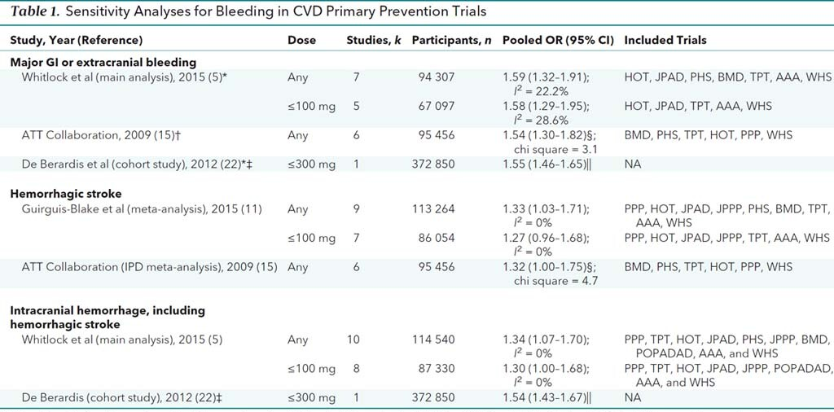
Aspirinə bağlı qanaxmalar
Ürək-damar xəstəliklərinin ilkin profilaktikasında istifadə edilən Aspirinə baglı qanaxma riskinin dəyərləndirilməsi üçün aparılan tədqiqatlar
Nəticələrə əsasən, Aspirinə bağlı GİS qanamaları üstünlük təşkil edir

Slide 8
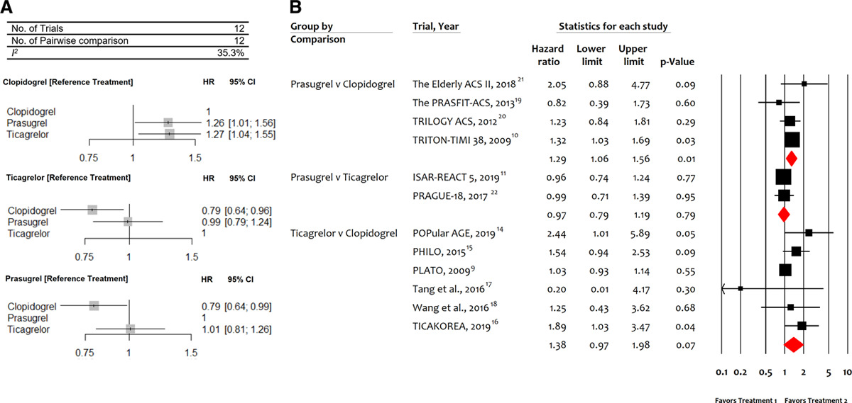
P2Y₁₂ inhibitorları
P2Y12 inhiborlarına bağlı qanaxma tədqiqatlarına əsasən klopidoqrellə müqayisədə, həm prasugrel və tikagrelor əhəmiyyətli dərəcədə daha böyük qanaxma hadisələri ilə əlaqələndirildi. Prasuqrel və tikagrelor arasında qanaxma riskində statistik əhəmiyyətli fərqlər yox idi.

Slide 9
DAPT və qanaxma
Önəmsiz qanaxma
DAPT davam etmək
Xəstəni sakitləşdir
onunla vəziyyəti müzakirə et
mümkün qorunma yollarını danış
Dərmana davam etməyin vacibliyini xəstəylə müzakirə et
məs. dəridə göyərmə, ekximoz, sorulan epistaxiz, minimal konyuktival qanaxma
DAPT davam etmək
Rekurrent qanaxma olarsa DAPT-ı kəs və ya daxil olan P2Y12 inhtibtorunu daha yüngülü ilə körpulə (tikagrelol/prasugreldən klopidoqrelə keç).
Yüngül qanama (hospitalizasiya olmadan tibbi müdaxilə gərəklidir)
Qanaxma səbəblərini tap və müalicə et (mes peptik ulser, hemorrodial qanam və s.)
Proton pompa inthibitoru başla
Dermana davam etmənin vacibliyin xəstəyə izah et.
ozu dayanmayan epistaxiz, orta konyukival qanaxma, ciddi qan itkisi olmayan genitourinar qanaxma ), yungul hemoptiz.

Slide 10
DAPT və qanaxma
DAPT kəsilməli, SAPT davam etməli, əgər GİS qanaxma varsa P2Y12 inhintioruna üstünlük verməli
Təhlükəsizlik təmin edildikdə yenidən DAPT terapiyaya başlamalı
P2Y12 inhibitorunu daha qisamüddətli və yüngülünə keçməli (tikagrelol/prasugreldən klopidoqrelə keç).
Orta qanaxma (önəmli miqdarda qan itkisi mövcuddur( 3 g/l cox), hospitalizasiya gərəklidir, hemodinamik stabildir)
( mes. Genitourinar qanaxma, gastrointestinal qanaxma və.s)
Mədəqoruyucu (ppi) verilməli
Qanaxma yaradacaq səbəblər araşdırılmalı və müalicə edilməli
Dərmana davam etmənin vacibliyi xəstəyə izah edilməli

Slide 11
DAPT və qanaxma
DAPT kəsilməli, SAPT davam etməli, xüsusən GİS qanaxma varsa P2Y12 inhintioruna üstünlük verməli
Buna baxmayaraq qanaxma davam edirsə antitrombotik müalicəni saxla
Əgər qanaxma dayanıbsa, DAPT və ya SAPT ehtiyyacını dəyərləndir və P2Y12 inhibitorlarına üstünlük verərək başla.
P2Y12 inhibitorlarının daha qisamüddətli və aşağı qanaxma riski olanın başlanması tövsiyyə edilir (tikagrelol/prasugreldən klopidoqrelə keç).
Ciddi qanama (cox ciddi miqdarda> 5g/dl) qan itkisi var, hemodinamik stabildir, sürətli pisləşmə yoxdur)
mes. Ciddi genitournar, resporator, gastrointestinal qanama
Mədəqoruyucu (ppi) verilməli
Əgər Hb< 7-8 g/dl eritrositar kütlə köçürülməli
Ehtiyac olarsa trombositar kütlə köçürülməli
Əgər təhlükəsizdirsə altda yatan səbəb üçün cərrahi və ya endoskopik müalicə düşünməli

Slide 12
DAPT və qanaxma
Həyati- təhlükəli qanaxma (cox ciddi , xəstənin həyatını təhlukəyə atacaq qanaxmadır. Bu qanaxmalarda hemodinamika pozulur)
Bütün antitrombotik müalicəni təcili olaraq kəsməli
Əgər qanaxma dayanıbsa, DAPT və ya SAPT ehtiyyacını dəyərləndir və P2Y12 inhibitorlarına üstünlük verərək başla.
Hipotenziya varsa maye köçürməli
Hb dəyərinden asılı olmayaraq eritrositar kütlə köçürməli
Trombositar kütlə köçürülməli
Xüsusile GİS qanaxma varsa mədəqoruyucu (ppi) verilməli
Əgər təhlükəsizdirsə altda yatan səbəb üçün cərrahi və ya endoskopik müalicə düşünməli
mes. Massiv genitourinar, respirator, gastrointestinal qanaxmalar, spinal qanaxma

Slide 13
Antikoaqulyantların təsnifatı
Oral antikoaqulyantlar
Vasitəli
Birbaşa
VKA
Trombin inh
Faktor Xa inh
Rivaroxaban Apixaban
Edoxaban
Dabigatran

Slide 14
Varfarin qəbul edən xəstədə İNR təqibi

Slide 15
VKA qanaxma
Antikoaqulyant hemoragiyasının səbəbi əsasən düzənsiz antikoaqulyasiya və yetərli maarifləndirmənin aparılmaması.
İNR > 6.0 olması qanaxma risqini qat-qat artırır.
İNR >6.0 olduqda antikoaqulyasiya tərsinə çevrilməlidir.
İNR > 6.0 olan ve qanaxması olmayan protez qapaq xəstələrində K vitamini istifadə edilməməlidir.

Slide 16
VKA qanaxma
Qanaxması olmayan və İNR yüksək olan xəstələrdə İNR sürətlə düşürülməməlidir.
Bu xəstələrdə antikoaqulyantın kəsilməsi çox zaman yetərli olur.
İNR-nin sürətli düşürülməsi qapaq tromboz riskini artırır.
İNR > 10 olduqda qanaxma olmasa belə Təzə Donmuş Plazma (TDP), protrombin kompleks konsentratı verilə bilər.

Slide 17
VKA qanaxma
Lokal olarak durdurula bilməyən aktiv qanaxmalarda (kəllədaxili, daxili orqan) İNR aqressiv düşürülməli, TDP, protrombin kompleks konsentratı və K vitamini istifadə olunmalıdır.
Antikoaqulyant müalicə qanaxma kontrol altına alındıqdan sonra (7-14 gün) başlanıla bilər.
Terapevtik İNR səviyyələrində qanaxma əmələ gəlməsi, sıxlıqla altda yatan patolojik bir səbəbə bağlıdır və bunun diaqnostikası və müalicəsi aparılmalıdır (GİS patologiyaları).

Slide 18
YOAK: Əks-təsirdə nəzərə alınası amillər
 | Dabigatran | Rivaroxaban | Apixaban | Edoxaban | Betrixaban
Təsir mexanizmi | Direct Thrombin Inhibitor | Factor Xa Inhibitor | Factor Xa Inhibitor | Factor Xa Inhibitor | Factor Xa Inhibitor
Clearance | 80% renal | 36% renal | 27% renal | 50% renal | 11% renal
Maksimal konsentrasiya | 1-3 hr | 2-4 hr | 3-4 hr | 1-2 hr | 3-4 hr
T_{1/2} | 12-17 hr (18 to ≥24 hr if GFR <50) | 5-9 hr | 12 hr | 10-14 hr | 19-27 hr
Dərmanların qarşılıqlı təsir yolları | PgP substrate | Major (CYP3A4/5, CYP2J2, PgP substrate) | Major (CYP3A4 and PgP substrate) | Minor (CYP3A4) | No
Doza | Twice daily | Once daily | Twice daily | Once daily | Once daily

Slide 20
YOAK antidotları
 | Agents | Məqsəd | Phase
 | Kcentra (Prothrombin Complex Concentrate + Vitamin K) | Factors II, VII, IX, X (Warfarin) | FDA approved
 | Idarucizumab Fully humanized monoclonal Fab | Sadəcə Dabigatran | FDA approved
 | Andexanet alfa Recombinant, modified human Factor Xa | Factor Xa Inhibitorları (Riva, Apix, Edox, Betrix) LMWH, fondaparinux | FDA approved
 | Ciraparantag Di-arginine piperazine | Bütün YOAK-lar (Dabi, Riva, Apix, Edox) UFH, LMWH, fondaparinux | II

Slide 21
Digər antidotlar
Dərman | Vitamin K | FFP | 3 or 4-Factor PCC | aPCC (FEIBA) | rFVIIa | Dializ
Warfarin | + | + | + | + | + | -
Dabigatran | - | - | +/- | + | - | +
Rivaroxaban | - | - | + | + | - | -
Apixaban | - | - | + | + | +/- | -
Edoxaban | - | - | + | + | +/- | -

Slide 23
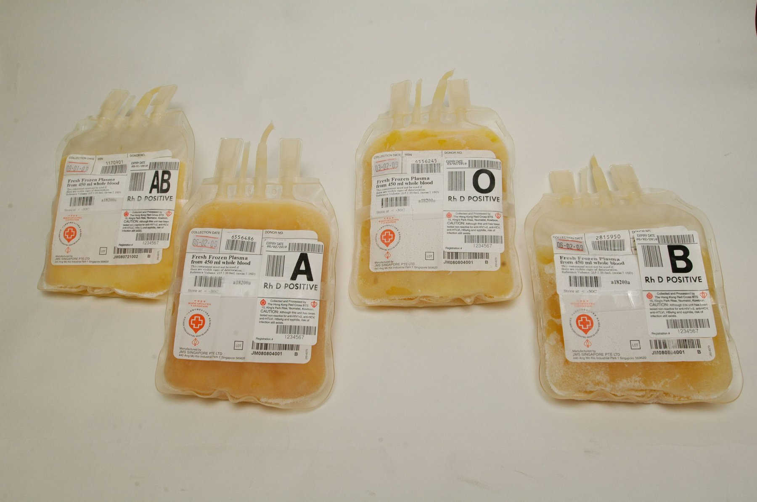
TƏZƏ DONDURULMUŞ PLAZMA
Bütün laxtalanma faktorları var
-18C və ya daha aşağı temperaturda dondurulur (-18C-də 24 ay, -36C-də 36 ay saxlanıla bilər)
İstifadə üçün 37C-də suda və ya mikrodalğalı sobada əridilir.
Recipient qanı ilə qan qrupları uyğun olmalıdır.
Doza: 10-15ml/kg (100 kg – 1000-1500 cc)
2-8 saat ərzində infuziya edilir
1-3 saata təsir edir
TRALİ, infeksiya, allergik reaksiya

Slide 24
Prothrombin consentrate complex (PCC)
3 Faktorlu PCC - FII, FIX, FX
4 Faktorlu PCC - FII, FVII, FIX, FX
aPCC - FII, (FVII), FIX, FX + antikoaqulyant proteinlər C, S

Slide 25
PCC
PCC flakonları soyuducuda saxlanmalı və flakonda qeyd edilən son istifadə tarixinə qədər dayanıqlıdır.
Flakonlar otaq temperaturunda 3 aya qədər saxlanıla bilər
Hazırlandıqdan sonra 3 saat ərzində istifadə edilməlidir
Qan qrupu uyğunluğunun əhəmiyyəti yoxdur
25-50 IU /kg IV bolus (100 kg – 100-200 cc)
5 dəq hazırlanır, 15 dəq infuziya edilir
15 dəq təsir edir
Daha yaxşı tolerə edilir

Slide 26
Aktiv qanaxması olan xəstə
Qanama sahəsini mexaniki olaraq kompressiya etməli
hemodinamik vəziyyəti, qan təzyiqini, bazal koaqulyasiya parametrlərini, ümumi qan analizini və böyrək funksiyalarını dəyərləndir
antikoaqulyasiya müalicəsini müəyyən et
VKA
YOAK
İNR<2 olana qədər VKA ni kəs
YÜNGÜL QANAXMA
1 doza və 1 günlük YOAKi kəs
Simtomatik müalicə et:
maye köçür,
qan transfuziya et,
qanaxma səbəbini müalicə et
Müalicəyə venadaxili vitamin K əlavə et (1-10 mq)
Simtomatik müalicə et: maye köçür,
qan transfuziya et,
qanaxma səbəbini müalicə et
Son YOAK dozasi yeni qəbul edilibsə oral aktiv kömür içir.
ORTA-CİDDİ QANAXMA
Təzə dondurulmuş plazma və kompleks protrombin konsentrati başla
Uyğundursa trombositar kütlə köçür.
YOAK-arin spesifik antidotunu və ya antidot yoxdursa kompleks protrombin konsentrantı təyin et.
Uyğundursa trombositar kütlə köçür.
CİDDİ VƏ YA HƏYATİ TƏHLÜKƏLİ QANAXMA

Slide 27
Həyati təhlükəli qanaxma
Andexanet alfa
Əgər andexanet və ya idarucizumab yoxdursa, 4FPCC və ya FFP
≥ 8 saat axrıncı dozadan
< 8 saat axrıncı dozadan
Aşağı doza andexanet alfa
Yüksək doza andexanet alfa

Slide 28
YOAK-ın yenidən başlanması
Ciddi, həyati-təhlükəli qanama və YOAK dayarndırılması
Qanaxma dayandı?
YOX
Antikoaqulyasiya YOX
HƏ
Xəstəni təqibi üçün yetərli şərait?
YOX
HƏ
İnsult riskini dəyərləndir
3-5 gün YOAK vermə
AŞAĞI
YUKSƏK
Təkrari qanaxmanın riskini və ciddiyətini dəyərləndir
YOAK təkrar başla
AŞAĞI
YUKSƏK
Heparini saxla və YOAK başla
Qanaxma yoxdur
Heparini infuziyası başla. aPTT ən aşağı terapevtik aralığında saxla
Qanaxma təkrarlandı
Heparini saxla və əlavə müdaxilə düşün

Slide 29
Diqqətinizə görə təşəkkürlər!

